Slide 1
R을 이용한 주기적인 Tip 추천 시스템 Graduation Project
Hankuk University of Foreign Studies (HUFS)
Dept. of Computer & Science Eng.
JiHoon Shim
tails1101@naver.com

Slide 2


Why?
언제까지 정보를 놓치는 안타까운 일을 맞이할 겁니까???
소식 및 Tip을 자동으로 알려주는 알리미가 없어서 중요한 혜택 및 기회를 놓쳐버리는 일이 종종 발생

Slide 3

Why?
일일히 검색하고… 질문글 올리고… 너무 힘들지 않으십니까???
인터넷 검색을 통해 찾아보는 것은 가능하지만, 사용자가 수동으로 검색해서 찾아야 되는 불편함이 있고 다량의 정보를 한꺼번에 다 기억하기에는 한계
?
?
?

Slide 4


Solution!
사용자가 좋아할 만한 Tip 또는 정보를 찾아서 주기적으로 추천해준다!
‘R을 이용한 주기적인 Tip 추천 시스템’
Tip

Slide 5



Solution!
…
Tip
Tip
Tip
Tip
Upload
Tip
Tip
Tip
Tip
Tip
Tip
Tip
Tip
Recommend
Tip

Slide 6
Solution!
Tip 추천 (1)
키워드 매치를 통한 추천
Key
…
Tip
Tip
Key
Key
Key
Key
Key

Slide 7
Solution!
Tip 추천 (2)
협업 필터링 방식을 사용한 추천 (User/Item 기반 추천 방식)
※ 협업 필터링 방식: 해당 사용자와 비슷한 취향을 가진 사람들을 끌어 모아 집단을 형성한 다음, 그 집단이 좋아하는 또 다른 상품을 추천해주는 방식

Slide 8


Solution!
Tip 추천 (2)
협업 필터링 방식을 사용한 추천
Recommendation

Slide 9
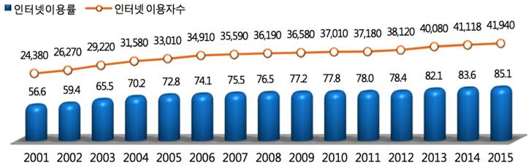
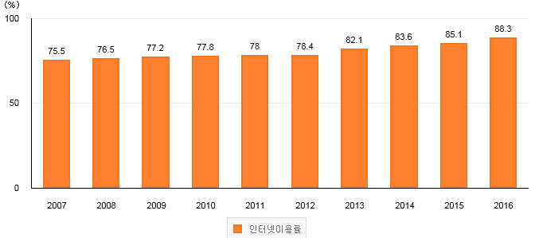
Why Now?
인터넷 이용률과 인터넷 이용자 수는 점점 증가하고 있는 추세!
<01 ~ 15년도 인터넷 이용률 및 인터넷 이용자 수>
<07 ~ 16년도 인터넷 이용률>

Slide 10

Why Now?
이제는 사람이 정보한테 찾아가는 것만이 아니라, 정보가 사람한테 찾아가게 할 시기!

Slide 11
Competition
 | 네이버(Naver) | 구글(Google) | My Product
검색 범위 | 보통 | 매우 큼 | 보통
사람이 정보를 직접 검색 | O | O | O
원하는 정보를 자동으로 전달 | X | X | O

Slide 12
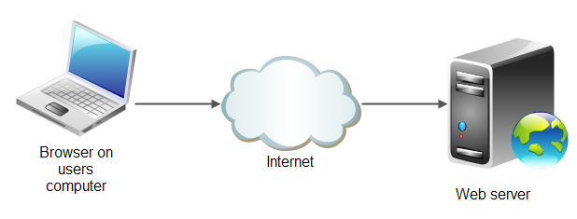

동작 원리
TCP
JDBC
Java Swing
Server (Java)
TCP
DB (MySQL)
Face Recognizer
Python OpenCV
Android App

Slide 13
유스케이스 다이어그램
Tip 추천 시스템
Tip 검색하기
Tip 내용 조회하기
Tip에 평점 부여하기
User
Manager
Tip 추천받기

Slide 14
시나리오 예시 - 4가지의 Tip들
플밍 잘하는 방법 (1)
제목: 프로그래밍을 잘하려면... (1) - 기초 개념부터 파악하라!
키워드: 컴퓨터, 프로그래밍
내용: 제일 먼저 기초 개념을 파악하고 이해하는 것이 먼저입니다. 기초가 다져져있지 않으면 고수가 되기 힘든 것은 당연한 말입니다.
플밍 잘하는 방법 (2)
플밍 잘하는 방법 (3)
앱 게임 제작을 하려면 (2)

Slide 15
시나리오 예시 - (1) 키워드 매치
플밍 잘하는 방법 (2)
컴퓨터
프로그래밍
컴퓨터
아이언맨
Recommend!
Manager
러브라이브

Slide 16
시나리오 예시 - (2) 협업 필터링
Recommend!
 | 플밍 잘하는 방법 (1) | 플밍 잘하는 방법 (2) | 플밍 잘하는 방법 (3) | 앱 게임 제작을 하려면 (1)
Manager | 5 | - | - | -
Honoka | 5 | 5 | 2 | 5
John | 5 | 5 | - | 5
Marry | 4 | 5 | 1 | 5
Mike | 5 | 5 | - | 4
Sam | 5 | 4 | - | 5

Slide 17
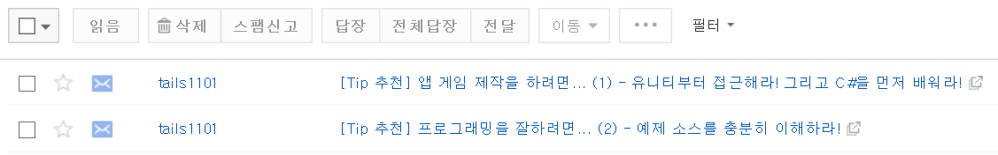
시나리오 예시 - 올바른 수신 결과

Slide 18
Product
(실물 공개)

Slide 19

Thank You~!!

Slide 20

Q & A

